Slide 1

HTML
25.12.23

Slide 2
CSS Selectors
JavaScript Use the Same Selectors!
- div h1 {} כל המופעים של h1 שנמצאים ב- Div
Div > h1 – עצב את הילדים ולא את הנכדים.
<div>
<h1></h1> → Child
<h1></h1> → Child
<header>
<h1></h1> → Grandchild
</header>
<h1></h1> → Child
</div>

Slide 3
Fonts
על גופנים יש זכויות יוצרים.
גופנים נמכרים לפי משקל.
T T
Serif
Sans- Serif

Slide 4
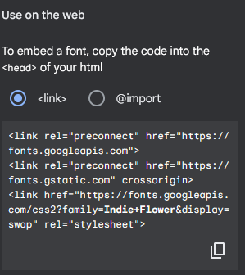

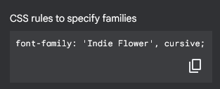
Google Font
http://fonts.google.com
חיפוש בצד לגופן...
קליק על הגופן שנבחר.
View Selected Families
העתק את הקישור לגופן – הדבק בתוך ה- CSS
הגדרת font family

Slide 5
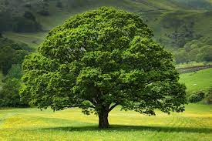

ש.ב
מצגת תמונות
התמונות הקטנות ישמרו בשם שמתחיל ב- th
לדוגמה: thTree.jpg
התמונות הגדולות ישמרו בשם שמתחיל ב- big bigTree.jpg
את התמונות הגדולות רואים כאשר המשתמש מניח את סמן העכבר על התמונה הקטנה

Slide 6
CSS Selectors
h1+p {} → First Brother Only!
<p></p>
<h1></h1>
<p></p>
<p></p>
h1~p {} → All the Brothers
<h1></h1>
<p></p>
<p></p>
האח הראשון בלבד
כל האחים

